Slide 1

SỞ GD & ĐT TỈNH BÌNH ĐỊNH
TRƯỜNG THPT TĂNG BẠT HỔ
QUY TẮC TÍNH ĐẠO HÀM
(Tiết 3)
GVHD: NGUYỄN AN CƯ
GVTT: NGUYỄN QUỐC DƯƠNG

Slide 2

1. ${\left(u±v\right)}^{′}=u^{′}±v^{′}$
2. ${\left(u.v\right)}^{′}=u^{′}.v+u.v^{′}$
3. ${\left(k.u\right)}^{′}=k.u^{′}$
4. ${\left(\frac{u}{v}\right)}^{′}=\frac{u^{′}.v−u.v^{′}}{v^{2}} (v=v(x)≠0)$

Slide 3

Đạo hàm của hàm cơ bản | Đạo hàm của hàm hợp
$$c^{′}=0$$
$$x’=1$$
$${(x}^{n})′=nx^{n−1} (n≥1, n ∈N)$$ | $${(u}^{n})′=n.u^{n−1}u′$$
$${\left(\frac{1}{x}\right)}^{′}=−\frac{1}{x^{2}} (x≠0)$$ | ${\left(\frac{1}{u(x)}\right)}^{′}=−\frac{u′(x)}{u^{2}(x)}$ , ( $u\left(x\right)≠0)$
$${\left(\sqrt{x}\right)}^{′}=\frac{1}{2\sqrt{x}} (x >0)$$ | ($\sqrt{u})′=\frac{u^{′}}{2\sqrt{u}}$

Slide 4




VÒNG QUAY
MAY MẮN
30
20
1
2
3
40
10
50
Nhân đôi
4
5
6
60
70
7
8
9
QUAY

Slide 5


lucky number
11E

Slide 6





Đạo hàm của hàm số $y={\left(x^{3}−2x^{2}\right)}^{5}$
A. $y^{′}=5{\left(x^{3}−2x^{2}\right)}^{4}.(x^{3}−2x^{2})$.
B. $y^{′}=5{\left(x^{3}−2x^{2}\right)}^{4}.(3x^{2}−4x)$.
C. $y^{′}=5{\left(x^{3}−2x^{2}\right)}^{4}.{\left(3x^{2}−4x\right)}^{5}$.
D. $y^{′}=5(x^{3}−2x^{2}).{\left(3x^{2}−4x\right)}^{4}$.
11E
Time: 60s

Slide 7

Với $g\left(x\right)=\frac{x^{2}−2x+5}{x−1}$, tính $g^{′}(2)$?
A. $g^{′}\left(2\right)=−5$.
B. $g^{′}\left(2\right)=−1$.
C. $g^{′}\left(2\right)=−3$.
D. $g^{′}\left(2\right)=5$.
11E
Time: 60s

Slide 8

Cho hàm số $f\left(x\right)=\sqrt{8+x}$. Tính $f\left(1\right)+12f^{′}(1)$?
A. 5.
B. 3.
C. 8.
D. 4.
11E
Time: 60s

Slide 9

Cho hàm số $f\left(x\right)=2x^{3}−3x^{2}−5$. Tập nghiệm của phương trình $f^{′}\left(x\right)=0$ là?
A. $x=0$ và $x=1$.
B. $x=1$ và $x=−1$.
C. $x=−1$ và $x=\frac{5}{2}$.
D. $x=−1$ và $x=\frac{−5}{2}$.
11E
Time: 60s

Slide 10

Đạo hàm của hàm số $y=\frac{1}{\sqrt{x}}−\frac{1}{x^{2}}$ tại điểm $x=0$ là kết quả nào sau đây?
A. 0.
B. 1.
C. 2.
D. Không tồn tại.
11E
Time: 60s

Slide 11


Cho hàm số $f\left(x\right)=2x^{3}−3x^{2}+1$. Tập nghiệm của bất phương trình $f^{′}(x)≥0$ là?
A. $\left[\begin{matrix}x≤0 \\ x≥1\end{matrix}\right.$.
B. $x≤1$.
C. $x≥0$.
D. $0≤x≤1$.
11E
Time: 60s

Slide 12
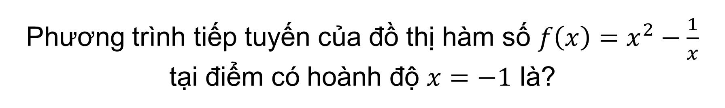
Phương trình tiếp tuyến của đồ thị hàm số $f\left(x\right)=x^{2}−\frac{1}{x}$ tại điểm có hoành độ $x=−1$ là?
A. $y=x−1$.
B. $y=−x+2$.
C. $y=−x+1$.
D. $y=2x+1$.
11E
Time: 60s

Slide 13
DẶN DÒ VỀ NHÀ
Ghi nhớ bảng đạo hàm các hàm số sơ cấp thường gặp, đạo hàm của tổng hiệu tích thương, đạo hàm hàm hợp.
BTVN: Làm tất cả bài tập trong SGK bài “Quy tắc tính đạo hàm” (trang 162, 163).

